Slide 1
Публикация как элемент научного фандрайзинга
Лекция 2

Slide 2
Темы
Наукометрия
Индексирование
Типы статей
Основные элементы статьи

Slide 3
НАУКОМЕТРИЯ
Дисциплина, изучающая развитие науки через статистическую обработку научной информации (количество опубликованных статей)
Дерек Джон де Солла Прайс
Юджин Гарфильд

Slide 4
Наукометрия
Неточность наукометрических оценок, которая возникает из-
за неполноты информационной базы, используемой для анализа;
Несовершенство применяемого инструментария (упрощенный аппарат математической статистики, введение ряда допущений, которые редко выполняются на практике);
Произвольная интерпретация результатов наукометрического анализа при составлении различных рейтингов (ученых, научных коллективов, вузов, институтов РАН) и выработке управленческих решений;
Самоцитирование
«Мертвые души»
Тиражирование данных – публикация статей с одинаковыми данными или результатами (антиплагиат/самоцитирование)

Slide 5
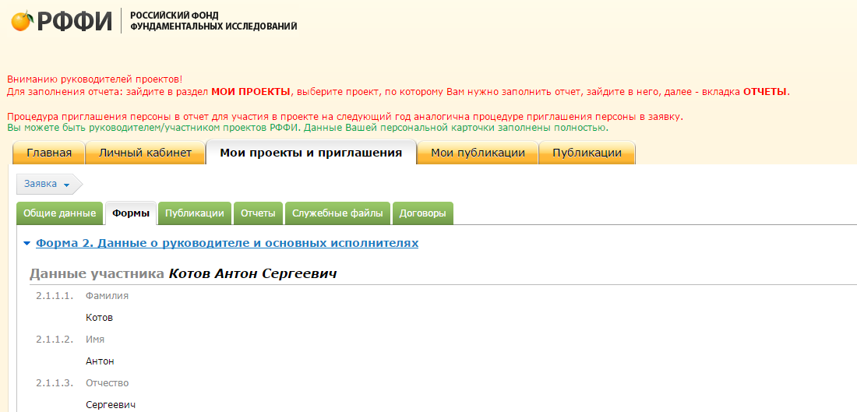
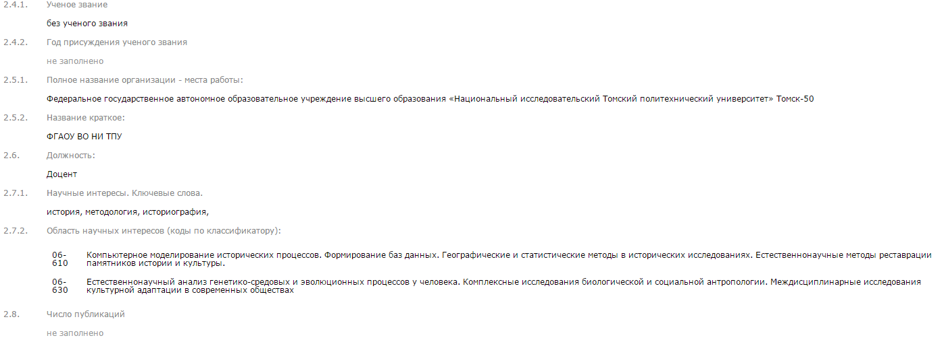
НАУКОМЕТРИЯ

Slide 6

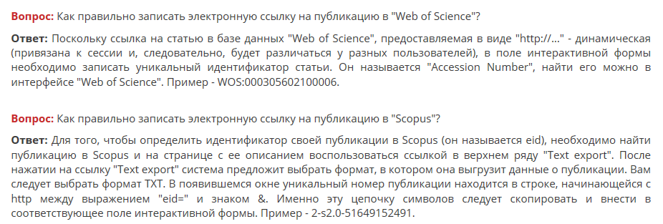
Наукометрия

Slide 7
НАУКОМЕТРИЯ
ИЗКЛЮЧЕНИЕ ИЗ УЧЕТА
Доклады на конференциях (факт участия)
Тематические сборники (нерегулярные, неиндексируемые издания)
Монографии
Учебники

Slide 8
Индексирование
Впервые идея индексирования была предложена Институтом научной информации (Institute for Scientific Information (ISI) США 1960.
PubMed ID (PMID)
Digital Object Identifier (DOI)

Slide 9
Индексирование
Индекс цитирования - реферативная база данных научных публикаций, индексирующая ссылки, указанные в пристатейных списках этих публикаций и предоставляющая количественные показатели этих ссылок

Slide 10
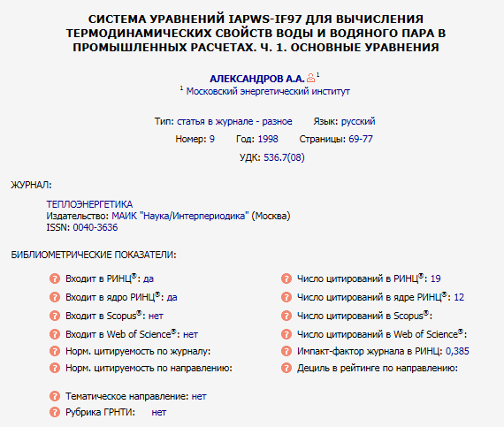
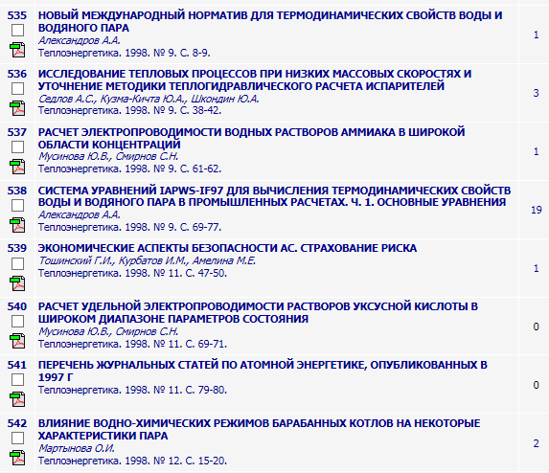
Notes:
http://elibrary.ru/item.asp?id=27017304

Slide 11

Индексирование
Импакт-фактор - численный показатель важности научного журнала (за 3 последних года)
2015
$I=\frac{Число цитирований другими журналами статей этого журнала в течение 2015 года }{Общее число статей этого журнала за 2015 год}$

Slide 12
Индексирование
РИНЦ – Российский индекс научного цитирования
библиографическая база данных научных публикаций российских учёных

Slide 13
Индексирование
h- индекс
Индекс Хирша
2005 г. Хорхе Хирш:
учёный имеет индекс h, если h из его Np статей цитируются как минимум h раз каждая, в то время как оставшиеся (Np — h) статей цитируются не более, чем h раз каждая. Иными словами, учёный с индексом h опубликовал h статей, на каждую из которых сослались как минимум h раз.

Slide 14
Индекс Хирша от 0-2 по РИНЦ - соответствует научной активности начинающего ученого (соискателя ученой степени, аспиранта);
Индекс Хирша от 3 до 6 по РИНЦ - соответствует научной активности кандидата наук;
Индекс Хирша от 7 до 10 по РИНЦ - соответствует научной активности доктора наук;
Индекс Хирша от 11 до 15 - соответствует научной активности известного ученого (члена диссертационного совета, основателя научной школы);
Индекс Хирша от 16 и выше - соответствует научной активности ученого с мировым именем (руководителя научной организации, председателя диссертационного совета).

Slide 15
Повышение h-индекса
Стремиться публиковать оригинальные статьи высокого научного и практического уровня, на которые охотно бы ссылались другие авторы.
Публиковаться в соавторстве с коллегой, имеющим высокие наукометрические показатели.
При направлении публикации в англоязычные издания, давать ссылки на собственные статьи, опубликованные в переводной литературе.
Направлять статьи в журналы, поддерживаемые экспертным советом ВАК, где публикуемые материалы проходят тщательную научную экспертизу и доступны в сети Интернет.
Увеличить обмен ссылками с коллегами, а также самоцитируемость.
Составлять качественные рефераты.
Для повышения импакт-фактора «своего» журнала – давать ссылки на статьи «своего журнала», а так же активно информировать коллег о статьях данного авторского коллектива, опубликованных в журнале.
Внимательнее относиться к правильному библиографическому оформлению своих статей и пристатейных списков литературы, к написанию фамилии и инициалов, названию организации. При составлении списков литературы необходимо соблюдать требования ГОСТ.

Slide 16


Scopus
Надстройка над Scopus - БД SCImago Journal Rank
http://www.scimagojr.com/

Slide 17
















Notes:
Представлены лэйблы различных И-нет сайтов, которые так или иначе связаны с научной и образовательной деятельностью. Здесь и электронные библиотеки и базы данных, открытые курс, органайзеры, виртуальные лаборатории. К сожалению, всё просто не возможно уместить на одном слайде, впрочем, это и не нужно. Эти символы приведены для того, чтобы показать насколько сильно наука уже связана с компьютерами и Интернетом. Эта связь выходит далеко за использование лаптопа как заменителя пишущей машинки и калькулятора.

Slide 18
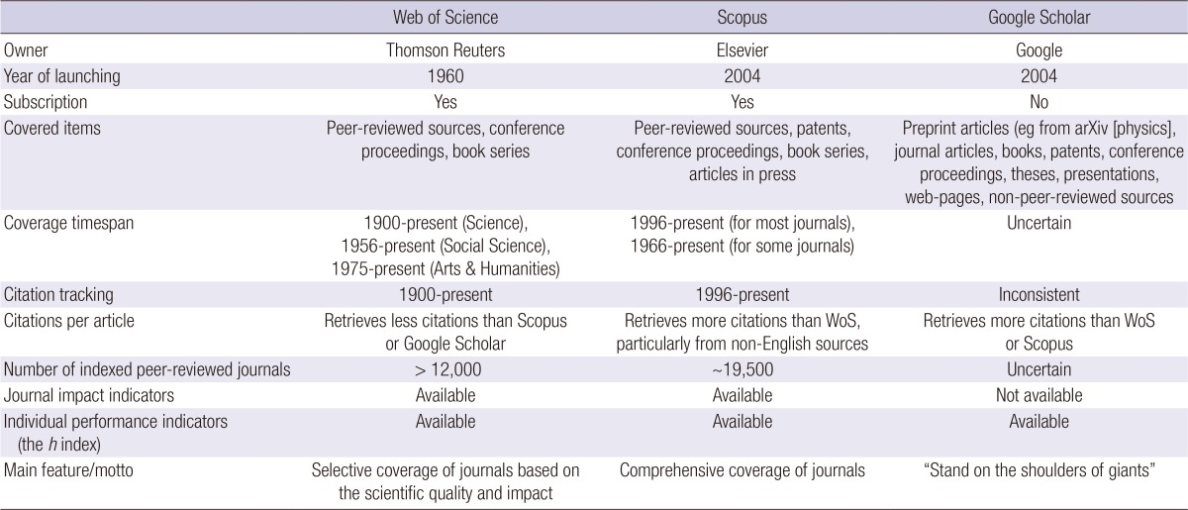

Slide 19
Статья
Типы статей:
Литературный обзор
Методическая
Теоретическая
Проблематизирующая
Научно-техническая

Slide 20
Статья
Заголовок
Автор/авторы
Аффиляция с организацией
Аннотация/Abstract (300-500)
Ключевые слова
Текст статьи
Библиография
Notes:
https://www.ncbi.nlm.nih.gov/pmc/articles/PMC3763098/

Slide 21
Статья. Аннотация
Расширенное название, но не краткое содержание статьи
О чем статья? К какой проблемной, тематической области относится?
На какого ориентирована статья?
С какой целью проведено исследование?
Что нового сделано?
Что наиболее ценно в статье?
На основе каких данных?
На основе каких методов?

Slide 22
Power restoration following a large outage or widespread blackout is time critical and complex.
A new method is presented for determining the timing and chance of electric power recovery and restoration.
The present advance over previous work is explicitly integrating human, component and system reliability, which unifies the topic of power system restoration with the general theory for errors, accidents and outcomes for other technological systems.

Slide 23
This paper studies the general problem of operating energy storage under uncertainty. Two fundamental sources of uncertainty are considered, namely the uncertainty in the unexpected fluctuation of the net demand process and the uncertainty in the locational marginal prices. We propose a very simple algorithm termed Online Modified Greedy (OMG) algorithm for this problem. A stylized analysis for the algorithm is performed, which shows that comparing to the optimal cost of the corresponding stochastic control problem, the sub-optimality of OMG is controlled by an easily computable bound. This suggests that, albeit simple, OMG is guaranteed to have good performance in cases when the bound is small. Meanwhile, OMG together with the sub-optimality bound can be used to provide a lower bound for the optimal cost. Such a lower bound can be valuable in evaluating other heuristic algorithms. For the latter cases, a semidefinite program is derived to minimize the sub-optimality bound of OMG. Numerical experiments are conducted to verify our theoretical analysis and to demonstrate the use of the algorithm.

Slide 24
A new approach for separating geochemical anomalies from background has been developed on the basis of integration of spatial and spectrum analysis.
A map generated from geochemical data can be transformed into a frequency domain in which a spatial concentration-area fractal method can be applied to distinguish the patterns on the basis of the power-spectrum distribution. Distinct classes can be generated, such as lower, intermediate, and high power-spectrum values approximately corresponding to background, anomalies, and noises of geochemical values in a spatial domain. An irregular filter then can be constructed on these distinct patterns with the background and noises related to low- and high-power-spectrum values being removed. The image converted back to a spatial domain with the filter applied can show patterns which, after the removal of background and noise, mainly reflect a residual area that represents anomalous or atypical geochemical patterns.
This method is demonstrated using a case study of soil geochemical data from the Mudik area, on the island of Sumatra, Indonesia.
The results obtained from this method in comparison with those obtained from other methods have shown that the newly developed method can separate overlapping populations without using a single cutoff value.

Slide 25
Ключевые слова
Основные термины
Опорные слова аннотации/статьи
Stochastic processes, Energy storage, Cost function, Uncertainty, Load modeling, Greedy algorithms
stochastic control, Approximation algorithms, energy storage operation, online algorithms, renewable integrationertainty, Load modeling, Greedy algorithms

